Slide 1
PEC - JSP
Jobson Ronan {jrjs@cin.ufpe.br}

Slide 2
Objetivos
Esta aula apresenta tudo o que é necessário para implementar servlets escrevendo JavaServer Pages
  Sintaxe dos marcadores JSP e objetos
  Funcionamento
  Como implantar e depurar
Tudo o que vale para servlets continua valendo para JavaServer Pages
  Um JSP é um servlet durante a execução
  Escrever código em JSP é como escrever código dentro do doPost() ou doGet() de um servlet com os objetos response, request, out, session e outros já definidos
  Um JSP, depois de carregado, é tão veloz quando um servlet
  É mais fácil escrever e implantar, mas é mais difícil depurar

Slide 3
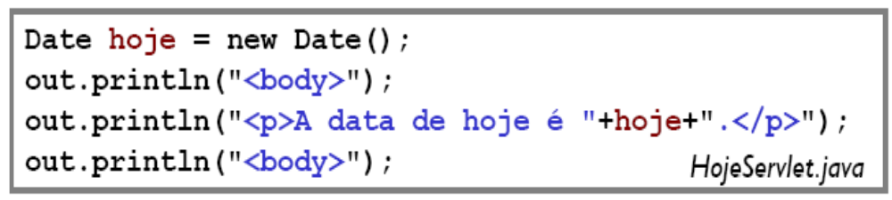
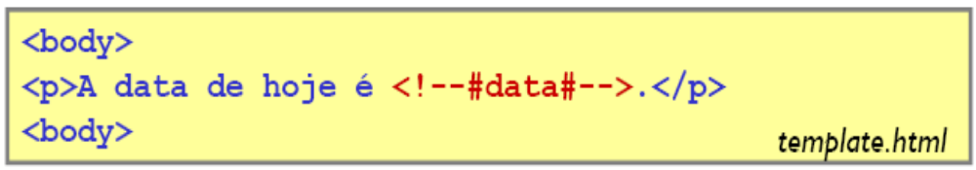
Problemas de servlets
Servlets forçam o programador a embutir código HTML dentro de código Java
  Desvantagem se a maior parte do que tem que ser gerado é texto ou código HTML estático
  Mistura as coisas: programador tem que ser bom Web Designer e se virar sem ferramentas de Web Design
Uma solução inteligente é escrever um arquivo de template

Slide 4
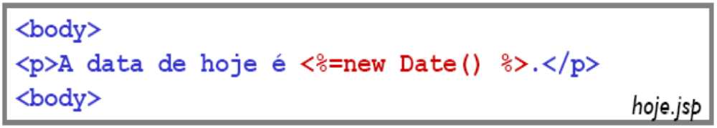
O que são JavaServer Pages (JSP)
JSP é uma tecnologia padrão, baseada em templates para servlets. O mecanismo que a traduz é embutido no servidor.
Há várias outras alternativas populares
  Apache Cocoon XSP: baseado em XML (xml.apache.org/cocoon)
  Jakarta Velocity (jakarta.apache.org/velocity)
  WebMacro (www.webmacro.org)
Solução do problema anterior usando templates JSP
Em um servidor que suporta JSP, processamento de JSP passa por uma camada adicional onde a página é transformada (compilada) em um servlet
Acesso via URL usa como localizador a própria página

Slide 5
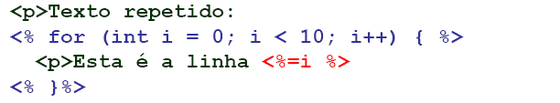
Exemplos de JSP
A forma mais simples de criar documentos JSP, é
  1. Mudar a extensão de um arquivo HTML para .jsp
  2. Colocar o documento em um servidor que suporte JSP
Fazendo isto, a página será transformada em um servlet
  A compilação é feita no primeiro acesso
  Nos acessos subseqüentes, a requisição é redirecionada ao servlet que foi gerado a partir da página
Transformado em um JSP, um arquivo HTML pode conter blocos de código (scriptlets): <% ... %> e expressões <%= ... %>

Slide 6
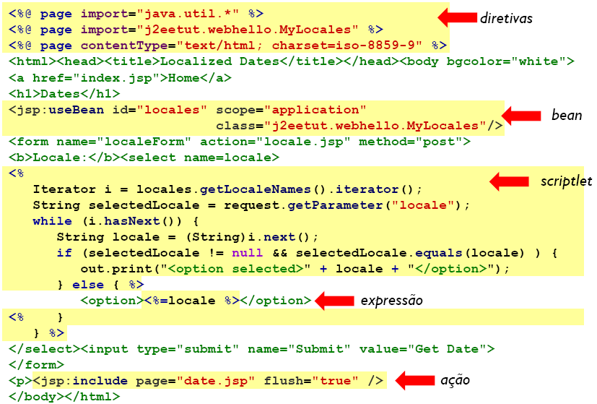
Exemplo de JSP

Slide 7
Ciclo de vida
Quando uma requisição é mapeada a uma página JSP, o container
  Verifica se o servlet correspondente à página é mais antigo que a página (ou se não existe)
  Se o servlet não existe ou é mais antigo, a página JSP será compilada para gerar novo servlet, em seguida, a requisição é repassada ao servlet
  Se o servlet está atualizado, a requisição é redirecionada para ele
Deste ponto em diante, o comportamento equivale ao ciclo de vida do servlet, mas os métodos são diferentes
  Se o servlet ainda não estiver na memória, ele é instanciado, carregado e seu método jspInit() é chamado
  Para cada requisição, seu método _jspService(req, res) é chamado. Ele é resultado da compilação do corpo da página JSP
  No fim da vida, o método jspDestroy() é chamado

Slide 8
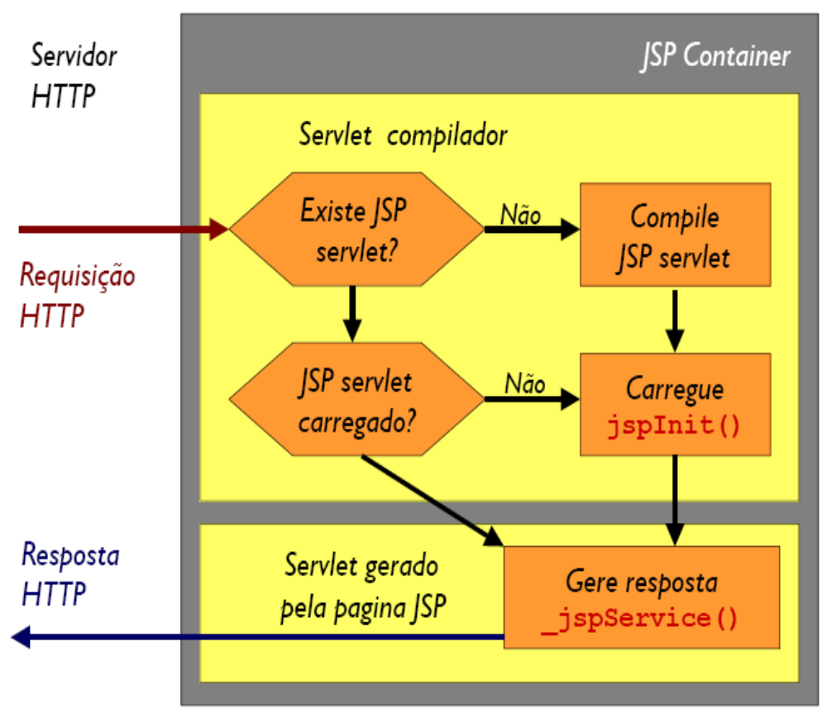
Como funciona JSP

Slide 9
Sintaxe dos elementos JSP
Podem ser usados em documentos de texto (geralmente HTML ou XML)
Todos são interpretados no servidor (jamais chegam ao browser)
  diretivas: <%@ ... %>
  declarações: <%! ... %>
  expressões: <%= ... %>
  scriptlets: <% ... %>
  comentários: <%-- ... --%>
  ações: <jsp:ação ... />
  custom tags: <prefixo:elemento ... />

Slide 10
(a) diretivas
Contém informações necessárias ao processamento da classe do servlet que gera a página JSP
Sintaxe :
  <%@ diretiva atrib1 atrib2 ... %>
Principais diretivas:
  page: atributos relacionados à página
  include: inclui outros arquivos na página
  taglib: declara biblioteca de custom tags usada no documento
Exemplos
    <%@ page import="java.net.*, java.io.*"
    session="false"
    errorPage="/erro.jsp" %>
    <%@ include file="navbar.jsp" %>

Slide 11
(a) diretiva page
Atributos de <%@page ... %>
  info="Texto informativo" default: nenhum
  language="java" (default)
  contentType="text/html; charset=ISO-8859-1" (default)
  extends="acme.FonteJsp" default: nenhum
  import="java.io.*, java.net.*" default: java.lang
  session="true" (default)
  buffer="8kb" (default)
  autoFlush="true" (default)
  isThreadSafe="true" (default)
  errorPage="/erros/404.jsp" default: nenhum
  isErrorPage= "false" (default)

Slide 12
Alguns atributos de @page
session
  Se true, aplicações JSP podem manter sessões do usuário abertas usando HttpSession
  Se uma página declara session=false, ela não terá acesso a objetos gravados na sessão do usuário (objeto HttpSession)
isThreadSafe
  Se true, só um cliente poderá acessar a página ao mesmo tempo
isErrorPage
  Se true, a página possui um objeto exception (Throwable) e pode extrair seus dados quando alvo de redirecionamento devido a erro. Possui também os dois atributos padrão de páginas de erro.
errorPage
  URL da página para o qual o controle será redirecionado na ocorrência de um erro ou exceção. Deve ser uma página com isErrorPage=true.

Slide 13
Atributos de @page: buffer e autoflush
Pode-se redirecionar, criar um cookie ou modificar o tipo de dados gerado por uma página JSP em qualquer parte dela
  Essas operações são realizadas pelo browser e devem ser passadas através do cabeçalho de resposta do servidor
  Lembre-se que o cabeçalho termina ANTES que os dados comecem
O servidor JSP armazena os dados da resposta do servidor em um buffer (de 8kB, default) antes de enviar
  Assim é possível montar o cabeçalho corretamente antes dos dados, e permitir que o programador escolha onde e quando definir informações de cabeçalho
  O buffer pode ser redefinido por página (diretiva page buffer). Aumente-o se sua página for grande.
  autoFlush determina se dados serão enviados quando buffer encher ou se o programa lançará uma exceção.

Slide 14
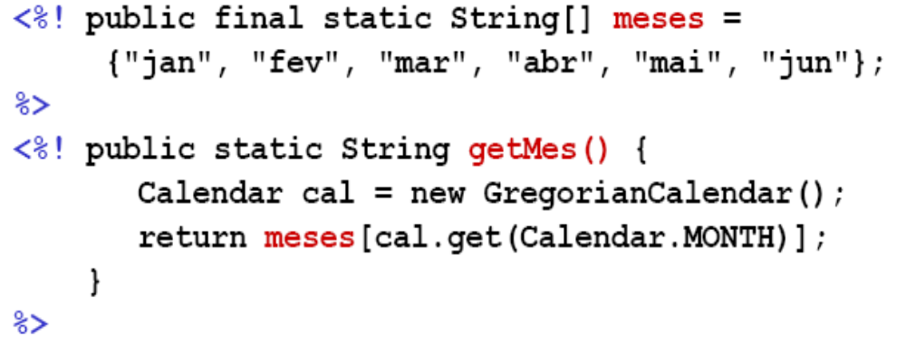
(b) declarações
Dão acesso ao corpo da classe do servlet. Permitem a declaração de variáveis e métodos em uma página
Úteis para declarar:
  Variáveis e métodos de instância (pertencentes ao servlet)
  variáveis e métodos estáticos (pertencentes à classe do servlet)
  Classes internas (estáticas e de instância), blocos static, etc.
Sintaxe
  <%! declaração %>
Exemplos

Slide 15
(b) declarações (métodos especiais)
jspInit() e jspDestroy() permitem maior controle sobre o ciclo de vida do servlet
  Ambos são opcionais
  Úteis para inicializar conexões, obter recursos via JNDI, ler parâmetros de inicialização do web.xml, etc.
Inicialização da página (chamado uma vez, antes daprimeira requisição, após o instanciamento do servlet)
  <%!
  public void jspInit() { ... }
  %>
Destruição da página (ocorre quando o servlet deixa a memória)
  <%! public void jspDestroy() { ... } %>

Slide 16
(c) expressões e (d) scriptlets
Expressões: Quando processadas, retornam um valor que é inserido na página no lugar da expressão
Sintaxe:
  <%= expressão %>
Equivale a out.print(expressão), portanto, não pode terminar em ponto-e-vírgula
  Todos os valores resultantes das expressões são convertidos em String antes de serem redirecionados à saída padrão
Scriptlets: Blocos de código que são executados sempre que uma página JSP é processada
Correspondem a inserção de seqüências de instruções no método _jspService() do servlet gerado
Sintaxe:
  <% instruções Java; %>

Slide 17
(e) comentários
Comentários HTML <!-- --> não servem para comentar JSP
  <!-- Texto ignorado pelo browser mas não pelo
  servidor. Tags são processados -->
Comentários JSP: podem ser usados para comentar blocos JSP
  <%-- Texto, código Java, <HTML> ou tags
  <%JSP%> ignorados pelo servidor --%>
Pode-se também usar comentários Java quando dentro de scriptlets, expressões ou declarações:
  <% código JSP ... /* texto ou comandos Java
  ignorados pelo servidor */ ... mais código %>

Slide 18
(f) ações padronizadas
Sintaxe:
  <jsp:nome_ação atrib1 atrib2 ... >
  <jsp:param name="xxx" value="yyy"/>
  ...
  </jsp:nome_ação>
Permitem realizar operações (e meta-operações) externas ao servlet (tempo de execução)
  Concatenação de várias páginas em uma única resposta
  <jsp:forward> e <jsp:include>
  Inclusão de JavaBeans
  <jsp:useBean>, <jsp:setProperty> e
  <jsp:getProperty>
  Geração de código HTML para Applets
  <jsp:plugin>

Slide 19
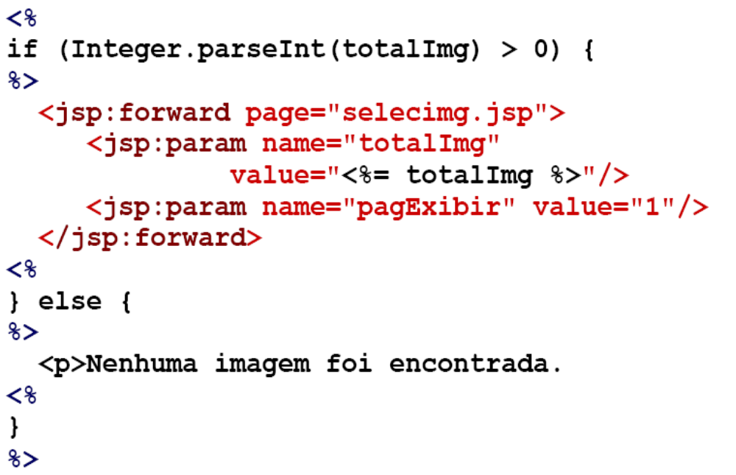
(f) ações (exemplos)

Slide 20
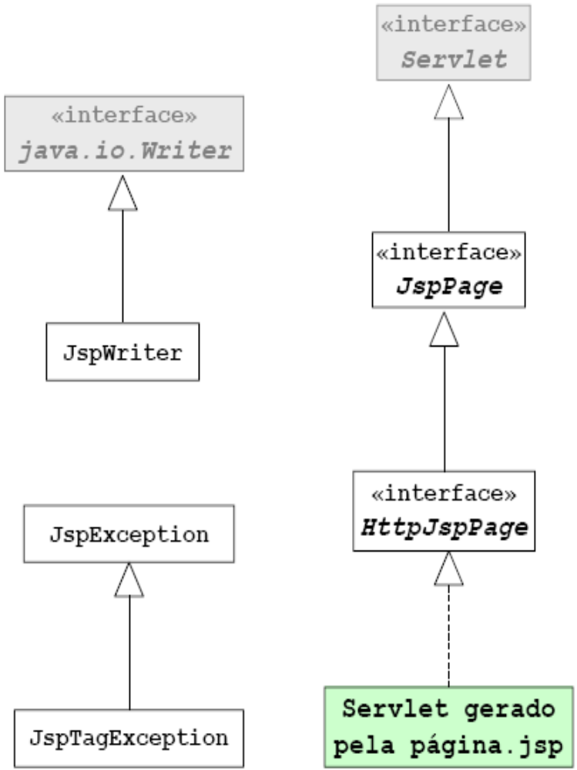
API: Classes de suporte a JSP
Pacote javax.servlet.jsp
Interfaces
  JspPage
  HttpJspPage
Classes abstratas:
  JspEngineInfo
  JspFactory
  JspWriter
  PageContext
Classes concretas:
  JspException
  JspTagException

Slide 21
Objetos implícitos JSP
São variáveis locais previamente inicializadas
Disponíveis nos blocos <% ... %> (scriptlets) de qualquerpágina (exceto session e exception que dependem de @page para serem ativados/desativados)
Objetos do servlet
  page
  config
Entrada e saída
  request
  response
  out
Objetos contextuais
  session
  application
  pageContext
Controle de exceções
  exception

Slide 22
(a) page
Referência para o servlet gerado pela página
  Equivale a "this" no servlet
Pode ser usada para chamar qualquer método ou variável do servlet ou superclasses
  Tem acesso aos métodos da interface javax.servlet.jsp.JspPage (ou HttpJspPage)
  Pode ter acesso a mais variáveis e métodos se estender alguma classe usando a diretiva @page extends:
  <%@ page extends="outra.Classe" %>
Exemplo:
  <% HttpSession sessionCopy = page.getSession() %>

Slide 23
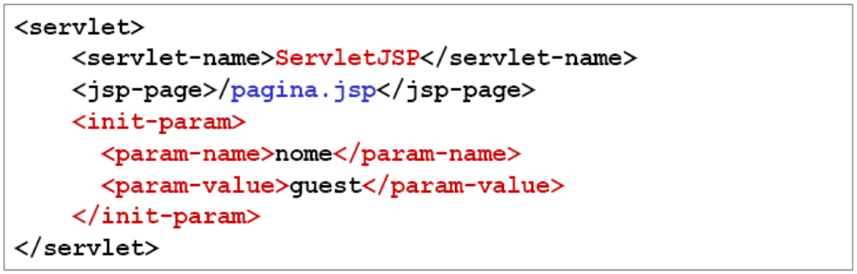
(b) config
Referência para os parâmetros de inicialização do servlet (se existirem) através de objeto ServletConfig
Equivale a page.getServletConfig()
Exemplo:
  <% String user = config.getInitParameter("nome");
  String pass = config.getInitParameter("pass"); %>
Parâmetros de inicialização são fornecidos na instalação do servlet no servidor, através de <init-param> de <servlet> em web.xml. É preciso declarar a página no web.xml

Slide 24
(c) request
Referência para os dados de entrada enviados na requisição do cliente (no GET ou POST, por exemplo, em HTTP)
  É um objeto do tipo javax.servlet.http.HttpServletRequest
Usado para
  Guardar e recuperar atributos que serão usadas enquanto durar a requisição (que pode durar mais de uma página)
  Recuperar parâmetros passados pelo cliente (dados de um formulário HTML, por exemplo)
  Recuperar cookies
  Descobrir o método usado (GET, POST)
    String method = request.getMethod();

Slide 25
(c) exemplos
URL no browser:
  http://servidor/programa.jsp?nome=Fulano&id=5
Recuperação dos parâmetros no programa JSP:
  <%
  String nome = request.getParameter("nome");
  String idStr = request.getParameter("id");
  int id = Integer.parseInt(idStr);
  %>
  <p>Bom dia <%=nome %>! (cod: <%=id %>
Cookies
  Cookie[] c = request.getCookies()

Slide 26
(d) response
Referência aos dados de saída enviados na resposta do servidor enviada ao cliente
  É um objeto do tipo
  javax.servlet.http.HttpServletResponse
Usado para
  Definir o tipo dos dados retornados (default: text/thml)
  Criar cookies
  Cookie c = new Cookie("nome", "valor");
  response.addCookie(c);
  Definir cabeçalhos de resposta
  Redirecionar
  response.sendRedirect("pagina2.html");

Slide 27
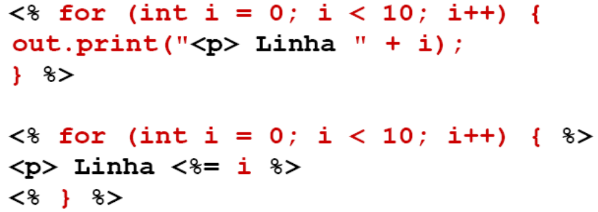
(e) out
Representa o stream de saída da página (texto que compõe o HTML que chegará ao cliente).
É instância da classe javax.servlet.jsp.JspWriter (implementação de java.io.Writer)
Equivalente a response.getWriter();
Principais métodos
  print() e println() - imprimem Unicode
Os trechos de código abaixo são equivalentes

Slide 28
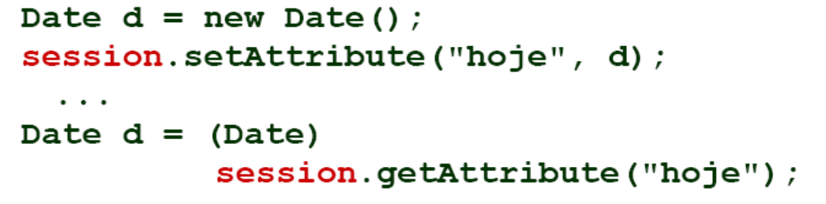
(f) session
Representa a sessão do usuário
  O objeto é uma instância da classe javax.servlet.http.HttpSession
Útil para armazenar valores que deverão permanecer durante a sessão (set/getAttribute())

Slide 29
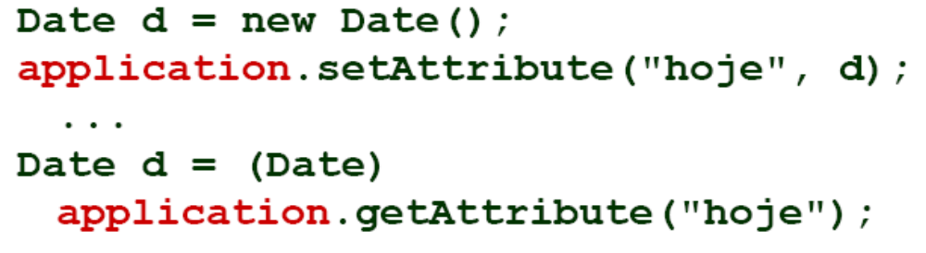
(g) application
Representa o contexto ao qual a página pertence
  Instância de javax.servlet.ServletContext
Útil para guardar valores que devem persistir pelo tempo que durar a aplicação (até que o servlet seja descarregado do servidor)
Exemplo

Slide 30
(h) pageContext
Instância de javax.servlet.jsp.PageContext
Oferece acesso a todos os outros objetos implícitos.
Métodos:
  getPage() - retorna page
  getRequest() - retorna request
  getResponse() - retorna response
  getOut() - retorna out
  getSession() - retorna session
  getServletConfig() - retorna config
  getServletContext() - retorna application
  getException() - retorna exception
Constrói a página (mesma resposta) com informações localizadas em outras URLs
  pageContext.forward(String) - mesmo que ação <jsp:forward>
  pageContext.include(String) - mesmo que ação <jsp:include>

Slide 31
Escopo dos objetos
A persistência das informações depende do escopo dos objetos onde elas estão disponíveis
Constantes da classe javax.servlet.jsp.PageContext identificam escopo de objetos
  pageContext PageContext.PAGE_SCOPE
  request PageContext.REQUEST_SCOPE
  session PageContext.SESSION_SCOPE
  application PageContext.APPLICATION_SCOPE
Métodos de pageContext permitem setar ou buscar atributos em qualquer objeto de escopo:
  setAttribute(nome, valor, escopo)
  getAttribute(nome, escopo)

Slide 32
(i) exception
Não existe em todas as páginas - apenas em páginas designadas como páginas de erro
  <%@ page isErrorPage="true" %>
Instância de java.lang.Throwable
Exemplo:
    <h1>Ocoreu um erro!</h1>
    <p>A exceção é
    <%= exception %>
    Detalhes: <hr>
    <% exception.printStackTrace(out); %>

Slide 33
Exercícios
1. Escreva um JSP data.jsp que imprima a data de hoje.
  Use Calendar e GregorianCalendar
2. Escreva um JSP temperatura.jsp que imprima uma tabela HTML de conversão Celsius-Fahrenheit entre -40 e 100 graus Celsius com incrementos de 10 em 10
  A fórmula é F = 9/5 C + 32
3. Altere o exercício anterior para que a página também apresente um campo de textos para entrada de temperatura em um formulário que envie os dados com POST. Faça com que a própria página JSP receba a mensagem
  a) Identifique, no início, o método com request.getMethod() (retorna POST ou GET, em maiúsculas).
  b) Se o método for POST, mostre, em vermelho, antes da exibição do formulário, o texto: "x graus F = y graus C" onde x é o valor digitado pelo usuário e y é a resposta.

Slide 34
Exercícios
4. JSP simples usando objeto de sessão
  a. Escreva uma página JSP novaMensagem.jsp que mostre formulário na tela com dois campos: email e mensagem.
  b. Escreva uma outra página gravarMensagem.jsp que receba parâmetros: email e mensagem e grave esses dois parâmetros na sessão do usuário.
  c. Faça com que a primeira página aponte para a segunda.
  d. Crie uma terceira página listarMensagens.jsp que mostre mensagens criadas até o momento.
5. Altere o exercício anterior fazendo com que
  a. A página gravarMensagem.jsp mostre todas as mensagens da sessão como resposta, mas grave a mensagem em disco usando parâmetro de inicialização do web.xml
  b. A página listarMensagens.jsp liste todas as mensagens em disco.
  Obs: garanta uma gravação thread-safe para os dados.

Slide 35
PEC - JSP
Jobson Ronan {jrjs@cin.ufpe.br}

